Slide 1


Spring IOC/DI (反轉控制與注入) -2
段維瀚 老師

Slide 2
Session
引用外部資源注入
Set, List, Map 集合資料注入
<bean> 的生命週期
init-method、destroy-method
FactoryBean
利用 Annotation 進行 DI
XML + Annotation 配置合作

Slide 3
引用外部資源
Key/Value
conf/data.properties
clazz.name=Java
clazz.credit=3
建立一個 .properties 檔案
com.spring.core.session03.Clazz
public class Clazz {
private Integer id; // 課程代號
private String name; // 課程名稱
private Integer credit; // 課程學分
// getter / setter / toString()
}
建立一個 Clazz 類別

Slide 4
引用外部資源
conf/applicationContext.xml
<!-- 引用外部資源 I -->
<bean
class="org.springframework.beans.factory.config.PreferencesPlaceholderConfigurer">
<property name="location" value="data.properties" />
</bean>
<!-- 引用外部資源 II -->
<context:property-placeholder location="data.properties" />
<!-- 建立 Clazz 實例並使用外部資源來注入屬性資料，使用語法：${ xxx } -->
<bean id="clazz1"
p:id="1"
p:name="${clazz.name}"
p:credit="${clazz.credit}"
class="com.spring.core.session03.beans.Clazz" />

Slide 5
Set, List, Map
public class Clazz {
private Integer id; // 課程代號
private String name; // 課程名稱
private Integer credit; // 課程學分
// getter / setter / toString()
}
public class Teacher {
private Integer id; // 講師編號
private String name; // 講師姓名
private Set<Student> students; // 學生列表
private List<String> subjects; // 授課科目列表
private Map<String, Integer> salary; // 薪資組合
// getter / setter / toString()
}
public class Student {
private Integer id; // 學生學號
private String name; // 學生姓名
private Set<Clazz> clazzs; // 學生選課
// getter / setter / toString()
}

Slide 6
Set 集合配置
<!– 學生 1 配置 -->
<bean id="student1"
p:id="1" p:name="John"
class="com.spring.core.session03.beans.Student">
<!-- Set 集合配置 -->
<property name="clazzs">
<set>
<ref bean="clazz1" />
<ref bean="clazz2" />
<ref bean="clazz3" />
</set>
</property>
</bean>

Slide 7
Set, List, Map 配置
<!-- 講師 1 配置 -->
<bean id="teacher1"
p:id="1" p:name="Bob"
class="com.spring.core.session03.beans.Teacher">
<!-- Set 集合配置 -->
<property name="students">
<set>
<ref bean="student1" />
<ref bean="student2" />
</set>
</property>
<!-- List 集合配置 -->
<property name="subjects">
<list>
<value>Program</value>
<value>English</value>
</list>
</property>
<!-- Map 集合配置（每一個元素是一個 entry -> key / value） -->
<property name="salary">
<map>
<entry key="base">
<value>50000</value>
</entry>
<entry key="addition">
<value>20000</value>
</entry>
</map>
</property>
</bean>

Slide 8
util:set、util:list、util:map 簡化配置
<util:set id="students">
<ref bean="student1" />
<ref bean="student2" />
</util:set>
<util:map id="salary">
<entry>
<key>
<value>base</value>
</key>
<value>65000</value>
</entry>
<entry>
<key>
<value>addition</value>
</key>
<value>32000</value>
</entry>
</util:map>
<util:list id="subjects">
<value>Java</value>
<value>English</value>
<value>Math</value>
</util:list>

Slide 9
util:set、util:list、util:map 簡化配置
<!-- 講師 2 配置 -->
<bean id="teacher2"
p:id="2" p:name="Jean"
p:students-ref="students"
p:subjects-ref="subjects"
p:salary-ref="salary"
class="com.spring.core.session03.beans.Teacher" />

Slide 10
init-method、destroy-method
public class DBConn {
public void init() {
System.out.println("開啟資料庫連線...");
}
public void query() {
System.out.println("查詢資料...");
}
public void destroy() {
System.out.println("關閉資料庫連線...");
}
}
((ClassPathXmlApplicationContext) context).close();
<!-- init-method、destroy-method 配置-->
<bean id="dbconn"
init-method="init" destroy-method="destroy"
class="com.spring.core.session03.beans.DBConn" />

Slide 11
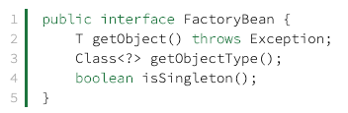
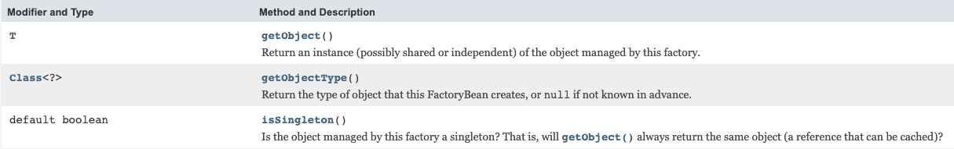
FactoryBean
Spring 中有二種 bean
普通 bean
工廠 bean
返回物件是由該工廠的 getObject() 所返回的物件對象。

Slide 12
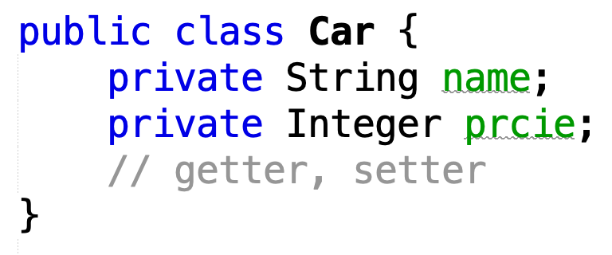
FactoryBean
1
2
public class CarFactory implements FactoryBean<Car> {
@Override
public Car getObject() throws Exception {
Random random = new Random();
int price = random.nextInt(300_0000);
return new Car("BMW", price);
}
@Override
public Class<?> getObjectType() {
return Car.class;
}
@Override
public boolean isSingleton() {
return true;
}
}
Car
是否支援單體?
CarFactory
是否支援單體?
3
<!-- 利用 BeanFactory 建立實體 -->
<bean id="carFactory" scope="singleton" class="com.spring.core.session03.beans.CarFactory" />
4
Car car1 = ctx.getBean("carFactory", Car.class);
Car car2 = ctx.getBean("carFactory", Car.class);
System.out.println(car1);
System.out.println(car2);

Slide 13
利用 Java Annotation 進行 DI

Slide 14
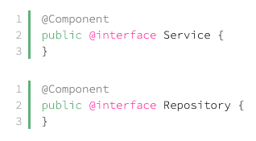
Spring 常用註解
@Controller 控制類
用法：標記於一個類上面
作用：用來註解這個bean（類）是MVC模型中的一個控制層
@Component 元件
用法：泛指元件/組件，當元件不好歸類的時候，我們可以使用這個註解進行標註。
作用：用來註解這個bean是一個被 Spring 管理的元件
二個特別歸類：
@Service 服務類
用法：用於標註業務層組件(Service層)上
作用：標註於業務層組件上表示定義一個bean，自動根據所標註的組件名稱實例化一個首字母為小寫的bean。
@Repository 資料庫
用法：用戶標註數據訪問層組件（Dao層）
作用：實現Dao訪問；將類識別為Bean

Slide 15
Spring 常用註解
@Resource 資源類
用法：標註於字段上或者setter方法上，默認按ByName進行自動裝配
作用：用來自動裝配Bean，激活一個命名資源的依賴注入。
@Autowired 自動綁定
該註解和@Resource的用法和作用基本一致。
不同點：
1.@Resource屬於J2EE，@Autowired屬於Spring
2.@Autowired是根據類型(ByType)進行自動裝配的
3.@Autowired沒有name屬性，如果要按名稱進行裝配，需要配合@Qualifier使用@Resource
@Qualifier 限定詞
@Resource(name="cusDao") 相當於 @Autowired @Qualifier("cusDao")

Slide 16
Spring 常用註解
@Autowired
我們可以使用@Autowired注釋來標記Spring將要解析和注入的依賴關係。我們可以將這個注釋與建構子，setter或欄位注入一起使用。
@Bean
@Bean是方法級注釋，是XML元素的直接模擬。您可以在 @Configuration註解或 @Component註解類中使用 @Bean批註
@Qualifier
此注釋有助於微調基於注釋的自動佈局配置。 可能存在這樣的情況：我們創建多個相同類型的bean，並且只想使用屬性連接其中一個bean。 這可以使用@ Qualifier注釋以及 @Autowired注釋來控制。
@Required
@Required 注釋是一個方法級注釋，並應用於bean的setter方法。此注釋僅指示必須將setter方法配置為在配置時使用依賴注入。
@Value
Spring @Value 注釋用於為變數和方法參數指定預設值。
@Scope
我們使用@Scope注釋來定義@Component類的範圍或 @Bean定義。 它可以是singleton，prototype，request，session，globalSession或某些自定義範圍。
其他更多 : https://kknews.cc/zh-tw/code/q6z2968.html

Slide 17
XML + Annotation配置合作
import org.springframework.beans.factory.annotation.Value;
import org.springframework.stereotype.Component;
@Component
public class HelloBean {
@Value("Vincent")
private String name;
public String getName() {
return name;
}
public void setName(String name) {
this.name = name;
}
}
applicationConfig.xml
<?xml version="1.0" encoding="UTF-8"?>
<beans xmlns="http://www.springframework.org/schema/beans"
xmlns:xsi="http://www.w3.org/2001/XMLSchema-instance"
xmlns:context="http://www.springframework.org/schema/context"
xsi:schemaLocation="http://www.springframework.org/schema/beans http://www.springframework.org/schema/beans/spring-beans-4.3.xsd
http://www.springframework.org/schema/context http://www.springframework.org/schema/context/spring-context-4.3.xsd">
<context:component-scan base-package="com.spring.study.beans3"/>
</beans>
掃描

